Slide 1
黑盒测试与白盒测试
黑盒测试：
  在软件接口处进行测试，检查系统的功能方面，不需了解软件的内部结构。
白盒测试：
  检查软件的过程细节，测试贯穿软件的逻辑路径和构件间的协作。
  将获得“百分之百正确的程序”？
  百分之百的正确性的测试前提是：通过所有的逻辑路径和相应的所有用例——几乎不可能。

Slide 2
本章内容
18.1 软件测试基础
18.2 测试的内部视角和外部视角
18.3 白盒测试
18.4 基本路径测试
18.5 控制结构测试
18.6 黑盒测试
18.7 基于模型的测试

Slide 3
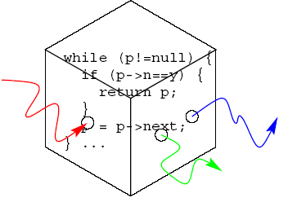
白盒测试
把测试对象看做一个透明盒子，利用程序内部的逻辑结构及有关信息，设计或选择测试用例，对目标逻辑路径进行测试——也称为玻璃盒测试、结构测试或逻辑驱动测试。
在测试早期进行。

Slide 4
白盒测试
主要对程序模块进行如下的检查：
  对模块的所有独立的执行路径至少测试一次；
  对所有的逻辑判定，取“真”与取“假”的两种情况都至少测试一次；
  在上下边界和可操作的范围内执行所有的循环；
  测试内部数据结构的有效性。

Slide 5
白盒测试的主要内容
语句覆盖
• 判定覆盖
• 条件覆盖
• 判定/条件覆盖
• 条件组合覆盖
• 路径覆盖
逻辑覆盖
控制
结构
测试
利用流图表示控制逻辑
确定覆盖测试路径上界的计算（环复杂度计算）
根据流图标识独立路径
用基本路径法导出测试用例
基本路径测试

Slide 6
本章内容
18.1 软件测试基础
18.2 测试的内部视角和外部视角
18.3 白盒测试
18.4 基本路径测试
18.5 控制结构测试
18.6 黑盒测试
18.7 基于模型的测试

Slide 7
基本路径测试
它是在程序控制流图的基础上，分析控制构造的环路复杂性，导出基本可执行路径集合。
设计出的测试用例要保证在测试中，程序的每一个可执行语句至少要执行一次。

Slide 8
流图表示
流图 (或程序图)：
  一种简单的控制流表示方法；
  圆：流图结点，表示一个或多个过程语句。
    处理框序列和一个菱形判定框可映射为单个结点(相对于流程图)
  箭头：边或连接，表示控制流，一条边必须终于一个节点，即使该结点并不代表任何过程语句。
  由边和节点限定的区间称为域，计算区域时不要忘记区域外的部分，图的外部作为一个域。

Slide 9
流程图与流图
域：由边和结点限定的区间
1
1
2,3
2
6
4,5
R₂
3
7
R₃
8
R₁
6
4
9
R₄
7
8
5
10
9
11
10
11

Slide 10
独立程序路径
  独立程序路径是任何贯穿程序的，至少引入一组新的处理语句或一个新条件的执行路径。(不能由其它独立路径组合而成)
在图示的控制流图中，一组独立的路径是：
path1：1 - 11
path2：1 - 2 - 3 - 4 - 5 - 10 - 1 - 11
path3：1 - 2 - 3 - 6 - 8 - 9 - 10 - 1 - 11
path4：1 - 2 - 3 - 6 - 7 - 9 - 10 - 1 - 11
路径1 - 2 - 3 - 4 - 5 - 10 - 1 - 2 - 3 - 6 - 8 - 9 - 10 - 1 – 11不是独立路径。
路径1、2、3和4构成流图的基本集合。若设计测试强迫执行这些路径 (基本集合)，则可以保证程序中的每条语句至少执行一次，且每个条件的取真和取假都被执行。
基本集合不是唯一的。
1
2,3
6
4,5
R₂
7
R₃
8
R₁
9
R₄
10
11

Slide 11
环路复杂性
程序的环路复杂性给出了程序基本路径集合的独立路径条数，这是确保程序中每个可执行语句至少执行一次所必需的测试用例数目的上界。
从流图来看，一条独立路径是至少包含有一条在其它独立路径中从未有过的边的路径。

Slide 12
计算环路复杂性
环形复杂度计算的三种方法：
  流图的区域数量应该对应于环路复杂度 V(G)；
  给定流图G的环路复杂度 V(G)定义为：V(G) = E – N + 2
    其中：E为流图中的边数量，N为流图中的节点数量
  给定流图G的环路复杂度 V(G)也可以定义为：
    V(G) = P + 1，其中：P为流图中的判断节点数量；

Slide 13
导出测试用例步骤
1. 以设计或源代码为基础，画出相应的流图：
  ★ 合并顺序执行的语句；
  ★ 分离判定语句中的不同条件；
2. 确定所得流图的环复杂性：确定线性独立路径的数量；
3. 确定独立路径的基本集合；
4. 准备测试用例集，强制执行基本集合中的每条路径；

Slide 14
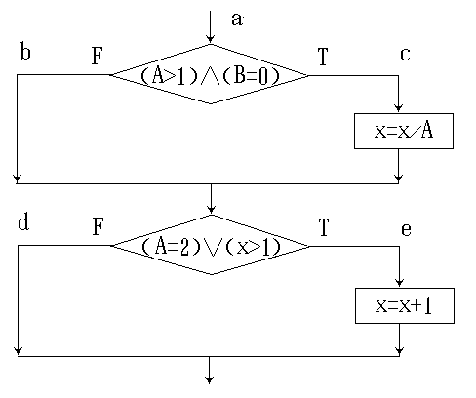

Slide 15
A > 1
B = 0
X = X / A
A = 2
X > 1
X = X + 1
1
2
3
4
1 - 4 - 5 - 7
1 - 4 - 5 - 6 - 7
1 - 4 - 6 - 7
1 - 2 - 4 - 6 - 7
1 - 2 - 3 - 4 - 6 - 7
5
6
7

Slide 16
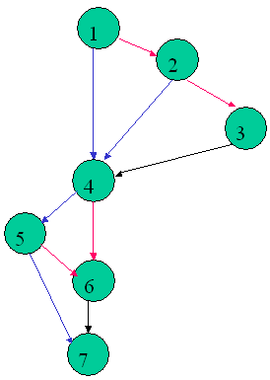
测试用例格式：
[输入的(A, B, X), 输出的(A, B, X)]
1 - 4 - 5 - 7 [(0, 1, 0), (0, 1, 0)]
1 - 4 - 5 - 6 - 7 [(0, 1, 2), (0, 1, 3)]
1 - 4 - 6 - 7 （不可能）
1 - 2 - 4 - 6 - 7 [(2, 1, 1), (2, 1, 2)]
1 - 2 - 3 - 4 - 6 - 7 [(2, 0, 2), (2, 0, 2)]
A > 1
B = 0
X = X / A
A = 2
X > 1
X = X + 1
某些独立路径不能单独进行测试。也就是说，遍历路径所需的数据组合不能形成程序的正常流。在这种情况下，这些路径作为另一个路径的一部分进行测试。

Slide 17
本章内容
18.1 软件测试基础
18.2 测试的内部视角和外部视角
18.3 白盒测试
18.4 基本路径测试
18.5 控制结构测试
18.6 黑盒测试
18.7 基于模型的测试

Slide 18
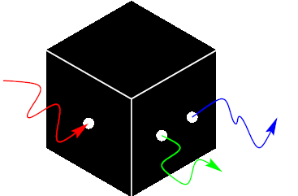
15.6 黑盒测试
把测试对象看做一个黑盒子：测试人员完全不考虑程序内部的逻辑结构和内部特性，只依据程序的需求规格说明书，检查程序的功能是否符合它的功能说明。
在测试后期进行，作为发现其他类型错误的辅助方法
又叫做功能测试、行为测试

Slide 19
黑盒测试
主要是为了发现以下错误:
  是否有不正确或遗漏了的功能?
  在接口处，输入能否正确地接受? 能否输出正确的结果?
  是否有数据结构错误或外部信息(例如数据文件)访问错误?
  性能上是否能够满足要求?
  是否有初始化或终止性错误?

Slide 20
黑盒测试
设计黑盒测试要回答下述问题：
  如何测试功能的有效性?
  如何测试系统的行为和性能?
  哪种类型的输入会产生好的测试用例?
  系统是否对特定的输入值特别敏感?
  如何分离数据类的边界?
  系统能承受什么样的数据速率和数据量?
  特定类型的数据组合会对系统运行产生什么样的影响?

Slide 21
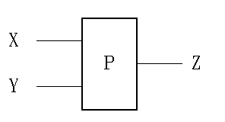
黑盒测试
穷举不可行：
  程序P的输入为X和Y；输出为Z。在字长为32位的计算机上运行。X、Y取整数，按黑盒方法进行穷举测试：
  可能采用的测试用例数：2³²×2³²＝2⁶⁴，如果测试一组数据需要1毫秒，一年工作365×24小时，完成所有测试需5亿年。

Slide 22
黑盒测试
等价划分：
  将程序输入划分为若干个数据类， 以生成测试用例
  等价类

Slide 23
等价类划分
等价类是指某个输入域的子集合：
  在该子集中，各个输入数据对于揭露程序错误都是等效的
等价类的划分有两种不同的情况：
  有效等价类：合理的，有意义的输入数据集合。
  无效等价类：不合理的，无意义的输入数据集合。
在设计测试用例时，要同时考虑有效等价类和无效等价类的设计。

Slide 24
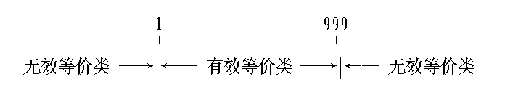
等价类划分
等价类划分原则1：输入条件规定了取值范围
  可以确立一个有效等价类和两个无效等价类。
  例：在程序的规格说明中，对输入条件有一句话
    “…… 项数可以从1到999 ……”
  则：有效等价类是“1≤项数≤999”
  两个无效等价类是“项数＜1”或“项数＞999”。数轴上表示成:

Slide 25
等价类划分
等价类划分原则2：输入条件规定了输入值的集合
  可确立一个有效等价类和一个无效等价类。
  例：在Pascal语言中对变量标识符规定为“以字母打头的……串”。
  则：所有以字母打头的构成有效等价类，而不在此集合内（不以字母打头）的归入无效等价类。

Slide 26
等价类划分
等价类划分原则3：如果规定了输入数据的一组值，而且程序要对每个输入值分别进行处理：
  针对这组值确立多个有效等价类；
  针对这组值确立一个无效等价类，它是所有不允许的输入值的集合。
  例：假设IT公司的岗位分为：软件开发工程师、软件测试工程师、软件质量保证工程师；
  则：可以确定3个有效等价类为软件开发工程师、软件测试工程师、软件质量保证工程师；1个无效等价类，它是所有不符合以上岗位的人员的输入值的集合。

Slide 27
等价类划分
等价类划分原则4：如果规定了输入数据必须遵守的规则
  可以确立一个有效等价类（符合规则）和若干个无效等价类（从不同角度违反规则）
  例：Pascal语言规定 “一个语句必须以分号‘;’结束”
  则：可以确定一个有效等价类 “以‘;’结束”，若干个无效等价类 “以‘:’结束”、“以‘,’结束”、“以‘ ’结束”、“以LF结束”等。

Slide 28
等价类划分
从划分出的等价类中按以下原则选择测试用例：
  (1) 为每一个等价类规定一个唯一编号；
  (2) 设计一个新的测试用例，使其尽可能多地覆盖尚未被覆盖的有效等价类，重复这一步，直到所有的有效等价类都被覆盖为止；
  (3) 设计一个新的测试用例，使其仅覆盖一个尚未被覆盖的无效等价类，重复这一步，直到所有的无效等价类都被覆盖为止。

Slide 29
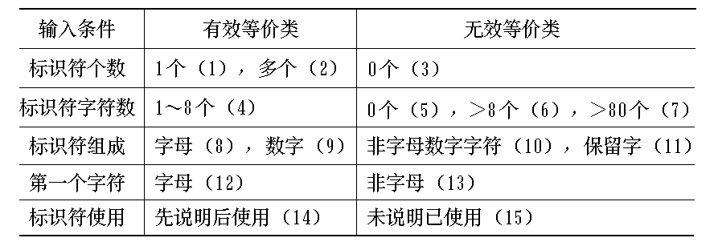
等价类划分
例：在某PASCAL语言版本中规定：“标识符是由字母开头，后跟字母或数字的任意组合构成。有效字符数为8个，最大字符数为80个。不能是保留字” 。并且规定：“标识符必须先说明，再使用。” 另外， “在同一说明语句中，标识符至少必须有一个。

Slide 30
等价类划分（IX）
下面选取了9个测试用例，它们覆盖了所有的等价类。
  ① VAR x，T1234567：REAL；
BEGIN x := 3.414；
T1234567 := 2.732； (1), (2), (4), (8), (9), (12), (14)
  ② VAR ：REAL； (3) //0个标识符
  ③ VAR x，：REAL; (5) //标识符字符数为0个
  ④ VAR T12345678：REAL； (6) //标识符字符数大于8个
  ⑤ VAR T12345......：REAL； (7) //多于80个字符
  ⑥ VAR T$：CHAR； (10) //非字母数字字符
  ⑦ VAR GOTO：INTEGER； (11) //保留字
  ⑧ VAR 2T：REAL； (13) //第一个字符非字母
  ⑨ BEGIN PAR := SIN (3.14 * 0.8) / 6；
  VAR PAR：REAL； (15) //未说明已使用

Slide 31
黑盒测试
边界值分析：
  多数错误出现在输入域的边界处，而不是在 “中间”；
  指导原则：
    1. 若输入条件指定为以a和b为边界的范围，则测试用例应该包括a和b，略大于a和略小于b ；
    2. 若输入条件为一组值，则测试用例应当执行其中的最大值和最小值；
    3. 以上指导原则也适用于输出条件，确保输出也符合要求；
    4. 若内部程序数据结构有预定义的边界值，要在其边界处测试数据结构 (例如，某张表有100项的定义限制)；

Slide 32
边界值分析
在做三角形计算时，要输入三角形的三个边长：A、B和C。 这三个数值应当满足：
A＞0、B＞0、C＞0、
A＋B＞C、A＋C＞B、B＋C＞A。如果把六个不等式中的任何一个大于号“＞”错写成 “≥”，那就不能构成三角形。
应当选取正好等于，刚刚大于，或刚刚小于边界的值做为测试数据。

Slide 33
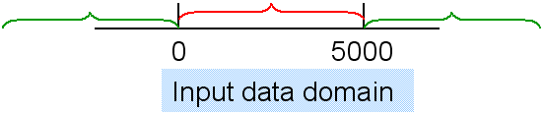
边界值分析
    比较合适的测试用例集为：
    {-1, 0, 1, 4999, 5000, 5001}

Slide 34
什么时候停止测试？
发现错误越多，则存在潜在错误的可能性越大。
必须估计剩余的错误数，以决定是否该停止，也有助于评估代码的质量。主要有两种方法：
  错误播种法：通过播种错误来估计错误数。
  分别测试法：存在两个独立测试小组，综合两小组测试结果来估计剩余错误数。

Slide 35
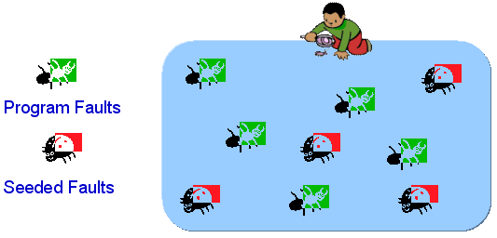
错误播种法
一个成员向程序中加入若干错误（种子错误）.
其它成员找出错误（包括种子与非种子错误）
假设：种子错误与实际错误的复杂度与种类一致
这样，种子错误发现的比例应该与非种子错误发现的比例相同。
实际上，难以做到！

Slide 36
错误播种法
比例可以表示为：
例：
  一个程序被播种了100个错误，测试团队发现了70个，则测试团队也将发现70%的实际错误（遗留30%）

Slide 37
分别测试法
设1组发现了 x个错误，2组发现了 y 个错误，其中 q 个错误由两组共同发现。
则每一组的有效性可以计算如下：
  N 是程序的总错误数。
  需要估计 N。
假设： 组1发现所有错误的效率不变

Slide 38
分别测试法（例）
设组 1 发现了25个错误，组2发现了 30 个错误，其中15个错误被两组同时发现：
  x = 25, y = 30, q = 15.
  E₁ = 15 / 30 = 0.5, E₂ = 15 / 25 = 0.6.
  则 N = 15 / (0.5 * 0.6) = 50 个错误

Slide 39
习题
1. 黑盒测试是从___观点出发的测试，白盒测试是从__观点出发的测试
A. 开发人员，管理人员 B. 用户，管理人员
C. 用户， 开发人员 D. 开发人员，用户
答案：C
2. 使用白盒测试时，确定测试用例应根据____和指定的覆盖标准
A. 程序的内部逻辑 B. 程序的复杂结构
C. 使用说明书 D. 程序的功能
答案：A
3. 软件测试的目的是_____
A. 证明软件的正确性 B. 找出软件中存在的所有错误
C. 证明软件中存在错误 D. 尽可能多地发现软件中的错误
答案：D

Slide 40
习题
4. 从下列叙述中，选出依次分别与需求分析、设计、编码相对应的软件测试：
A. 集成测试，确认测试，单元测试 B. 单元测试，集成测试，确认测试
C. 单元测试，确认测试，集成测试 D. 确认测试，集成测试，单元测试
答案：D
5. 一般来说，与测试数据无关的文档是____
A. 需求规格说明书 B. 设计说明书
C. 源程序 D. 项目开发计划
答案：D

Slide 41
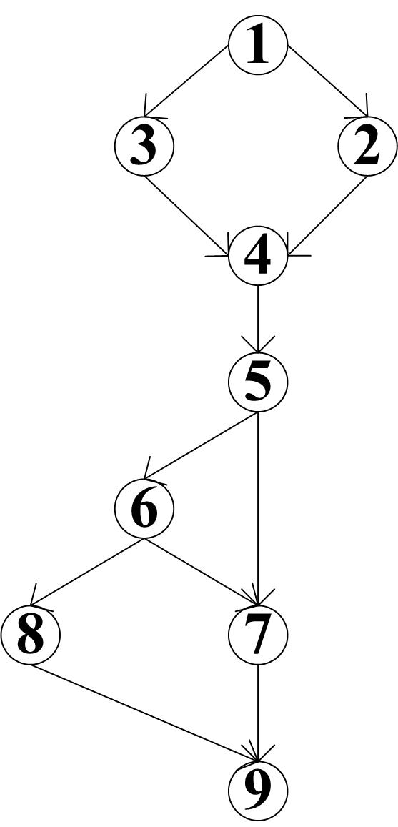
给出流图，以及基本路径、语句测试、分支测试、条件测试用例
(1) void myflow(int x,int y) {
(2) int a;
(3) if (y = = 0) {
(4) a = 1;
(5) } else {
(6) a = y;
(7) }
(8) y = x – a;
(9) if ((a > 0) || ( a < -10) ) {
(10) a = x;
(11) } else {
(12) a = x + 1;
(13) }
(14) printf(“%d\n”, a);
(15) }
y=0
a=1
a=y
y=x-a
a>0
a<-10
a=x
a=x+1
9 printf

Slide 42
有4个域，故有四条基本路径：
1-3-4-5-6-8-9
1-3-4-5-6-7-9
1-3-4-5-7-9
1-2-4-5-7-9

Slide 43
基本路径测试
N
Y
用例格式：
[输入，输出]
[(x, y), (x, y, a)]
(1) 1-3-4-5-6-8-9
[(0, -5), (0, 5, 1)]
(2) 1-3-4-5-6-7-9
[(0, -15), (0, 15, 0)]
(3) 1-3-4-5-7-9
[(0, 1), (0, -1, 0)]
(4) 1-2-4-5-7-9
[(0, 0), (0, -1, 0)]
y=0
a=1
a=y
y=x-a
a>0
a<-10
a=x
a=x+1
9 println a
N
Y
N
Y

Slide 44
(1) void myflow (int x, int y) {
(2) int a;
(3) if (y = = 0) {
(4) a = 1;
(5) } else {
(6) a = y;
(7) }
(8) y = x – a;
(9) if ((a > 0) || ( a < -10) ) {
(10) a = x;
(11) } else {
(12) a = x + 1;
(13) }
(14) printf(“%d\n”, a);
(15) }
语句测试：
用例1：([(1,0), (1,0,1)])
//执行(4), (8), (10), (14)
用例2：([(1,-1), (1,2,2)])
//执行(6), (8), (12), (14)

Slide 45
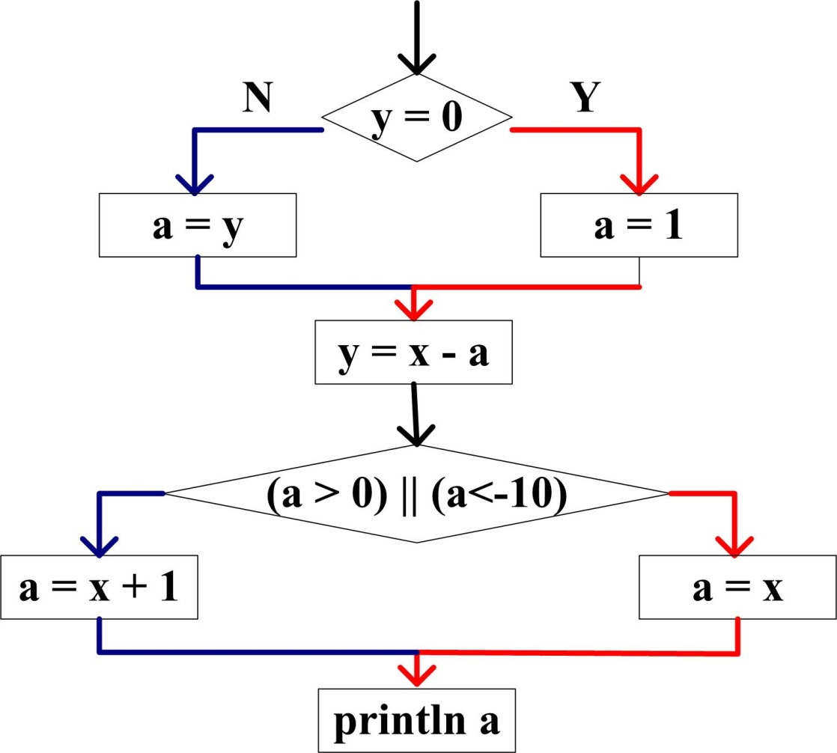
分支测试：
用例1：([(1,0), (1,0,1)])
//红色分支
用例2：([(1,-1), (1,2,2)])
//蓝色分支

Slide 46
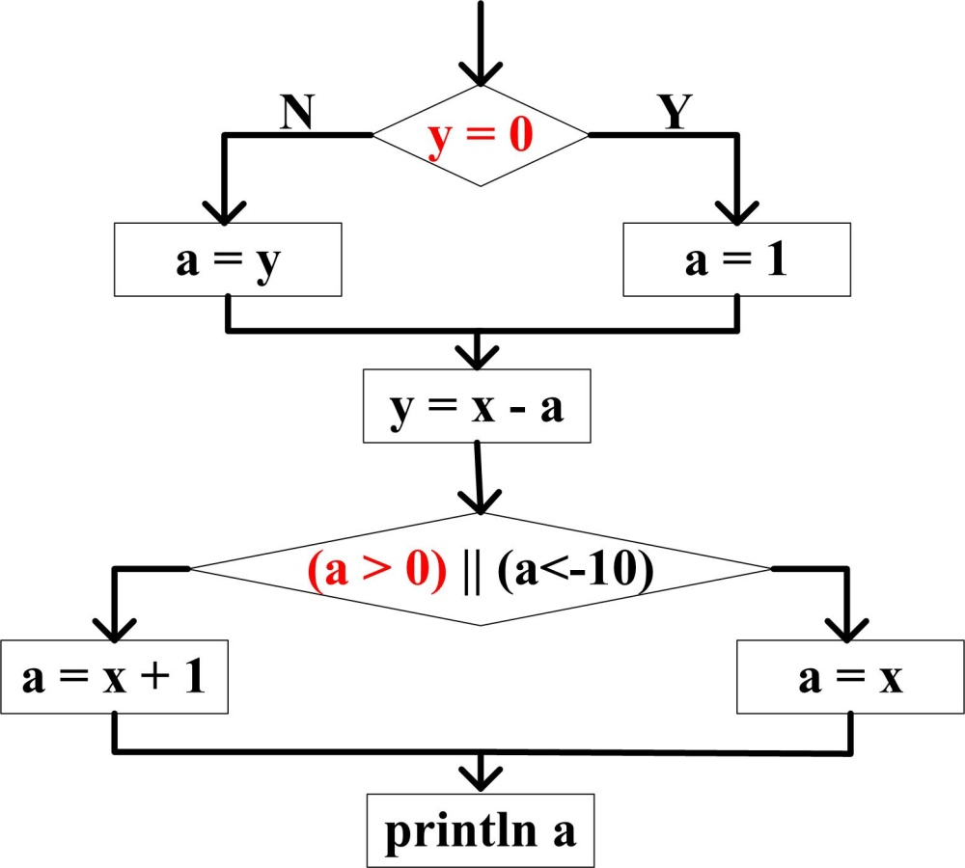
条件测试1：
用例1：([(1,0), (1,0,1)])
//为真的条件标为红色

Slide 47
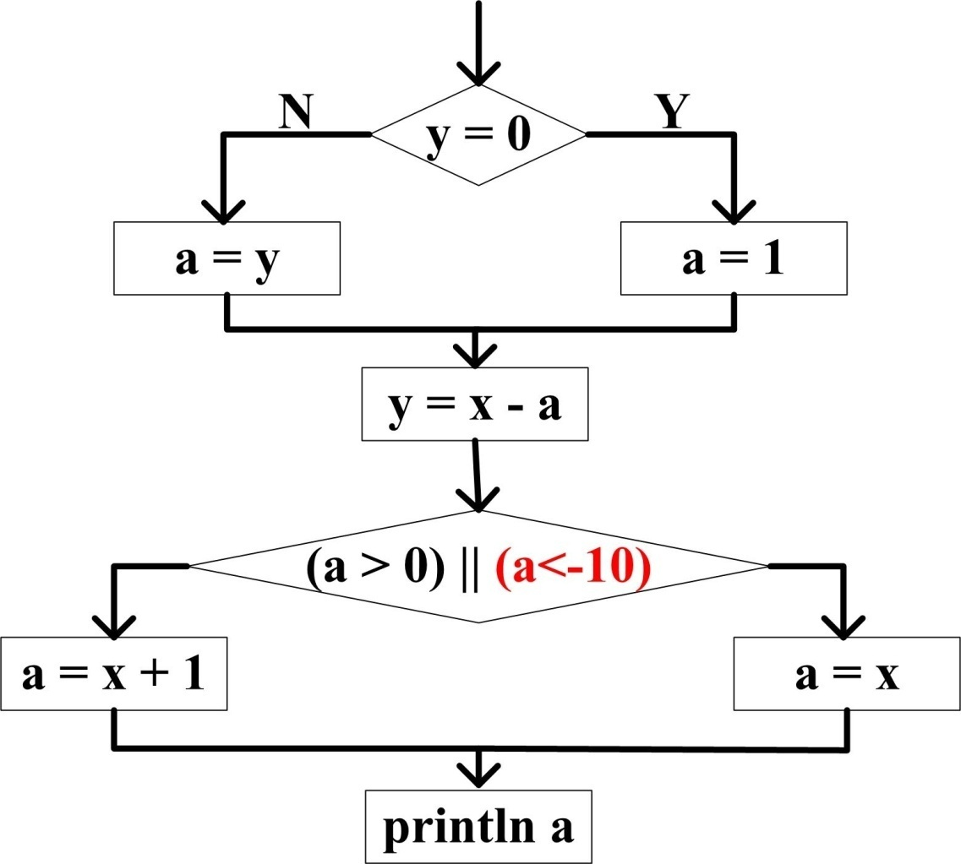
条件测试2：
用例2： ([(1,-20), (1,21,1)])
//为真的条件标为红色

Slide 48
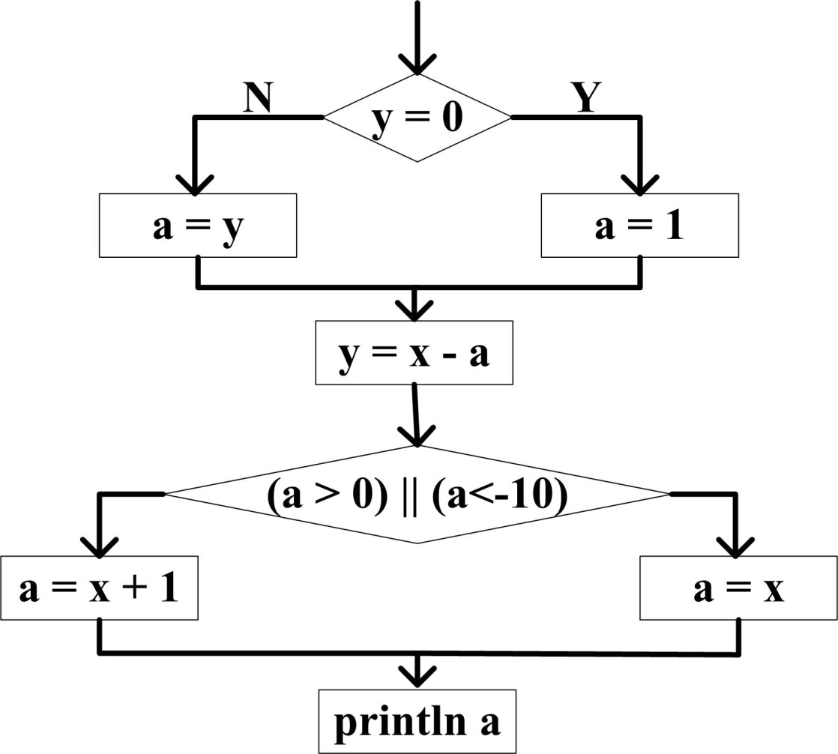
条件测试3：
用例3： ([(1,-1), (1,2,2)])
//为真的条件标为红色

Slide 49
标记a的所有定义点、使用点以及可能的定义使用关系，并给出测试用例
(1) void myflow(int x,int y) {
(2) int a;
(3) if (y = = 0) {
(4) a = 1;
(5) } else {
(6) a = y;
(7) }
(8) y = x – a;
(9) if ((a > 0) || ( a < -10) ) {
(10) a = x;
(11) } else {
(12) a = x + 1;
(13) }
(14) printf(“%d\n”, a);
(15) }

Slide 50
(1) void myflow(int x,int y) {
(2) int a;
(3) if (y = = 0) {
(4) a = 1;
(5) } else {
(6) a = y;
(7) }
(8) y = x – a;
(9) if ((a > 0) || ( a < -10) ) {
(10) a = x;
(11) } else {
(12) a = x + 1;
(13) }
(14) printf(“%d\n”, a);
(15) }
a的定义点:
4, 6, 10, 12
a的使用点：
8, 9, 14

Slide 51
(1) void myflow(int x,int y) {
(2) int a;
(3) if (y = = 0) {
(4) a = 1;
(5) } else {
(6) a = y;
(7) }
(8) y = x – a;
(9) if ((a > 0) || ( a < -10) ) {
(10) a = x;
(11) } else {
(12) a = x + 1;
(13) }
(14) printf(“%d\n”, a);
(15) }
a的可能定义使用关系及相应测试用例
4-8 [(1,0), (1,0,1)]
4-9 同上
4-14 不可行 //(10)和(12)无法回避
6-8 [(1,1), (1,0,1)]
6-9 同上
6-14 不可行 //(10)和(12)无法回避
10-14 [(1,1), (1,0,1)] //同6-8
12-14 [(1,-1), (1,2,1)]

